Slide 1



24 Ноября 2021 Года
Методическая Среда ФГБУК «ВЦХТ»
КВН: ИГРОВЫЕ ТЕХНОЛОГИИ И НОВОЕ СОДЕРЖАНИЕ
ДОПОЛНИТЕЛЬНЫХ ОБЩЕОБРАЗОВАТЕЛЬНЫХ ПРОГРАММ
О КВН: как участие в проекте помогает развивать softskills
Тамара Кокоришвили
Руководитель Всероссийской Юниор-Лиги КВН
89617994043

Slide 2


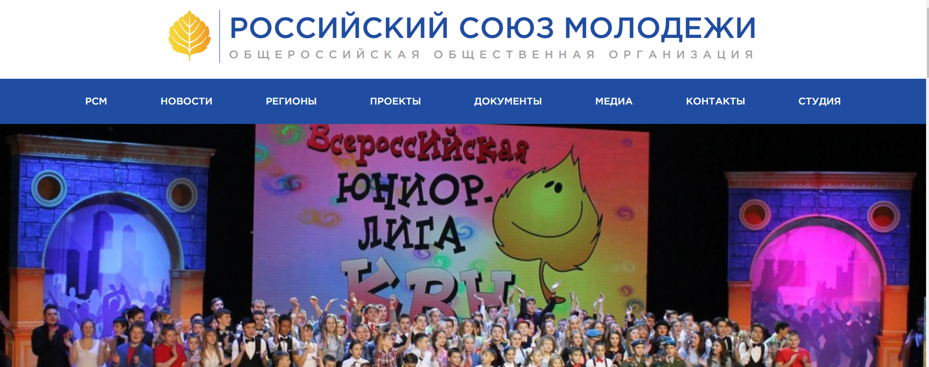

Программа «Всероссийская Юниор-Лига КВН»
Всероссийская Юниор-Лига КВН – центральная программа РСМ, которая реализуется с 2001 года, официальная лига Международного Союза КВН. В рамках программы создано и работают более 60 официальных региональных представительств.
Основная цель программы - создание условий для раскрытия творческого, личностного, интеллектуального потенциала учащейся молодежи.

Slide 3
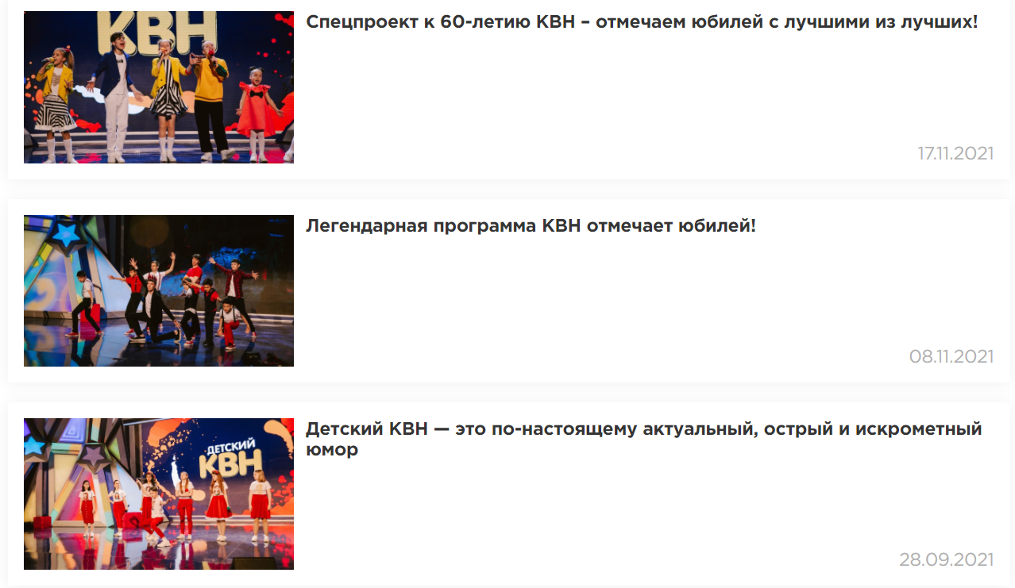
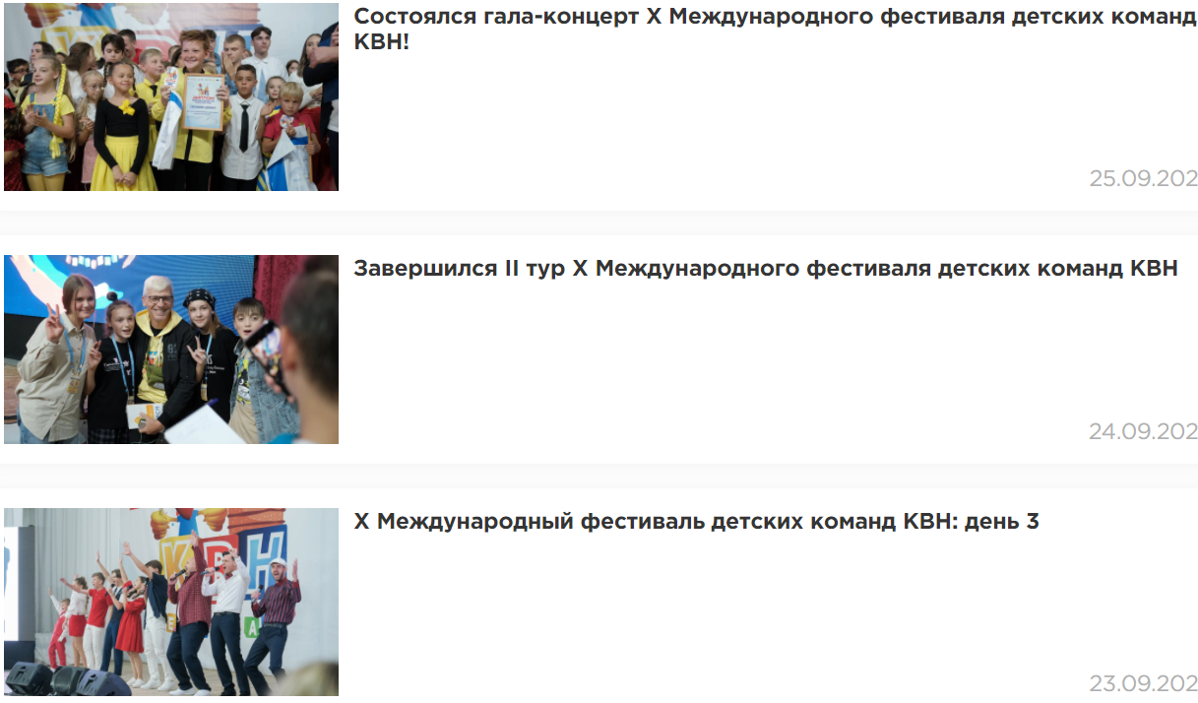
«Всероссийская Юниор-Лига КВН»
Международный фестиваль детских команд КВН
Всероссийская Юниор-Лига КВН
Телевизионное шоу талантов «Детский КВН»

Slide 4
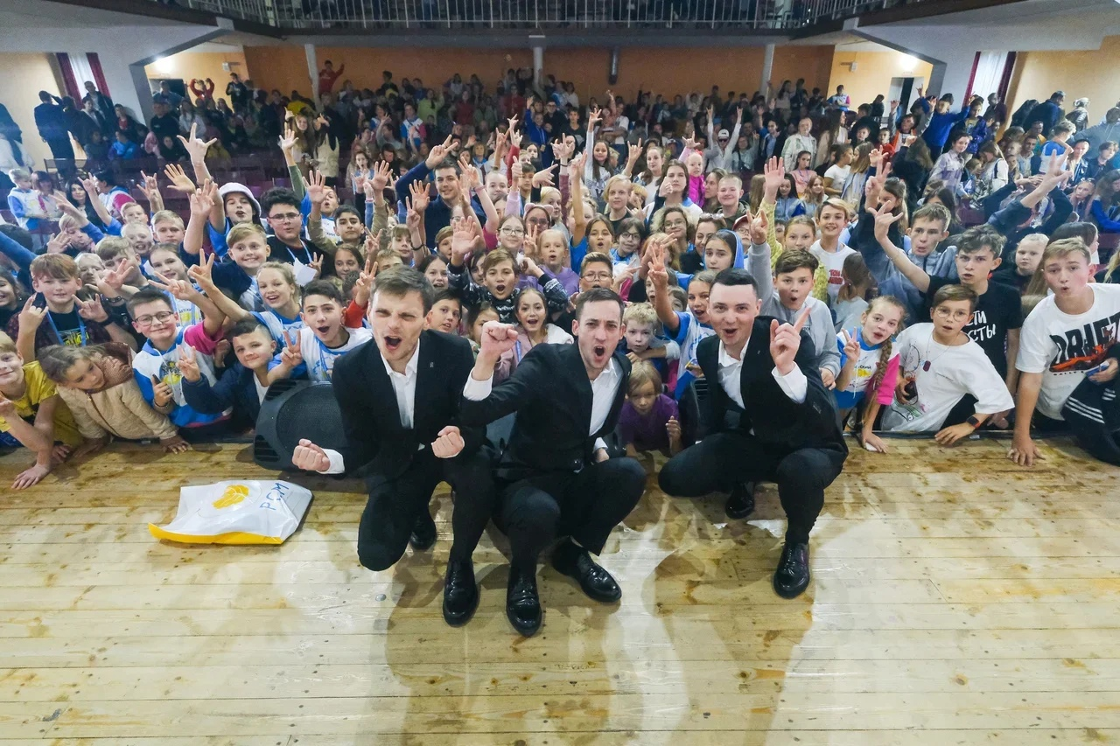
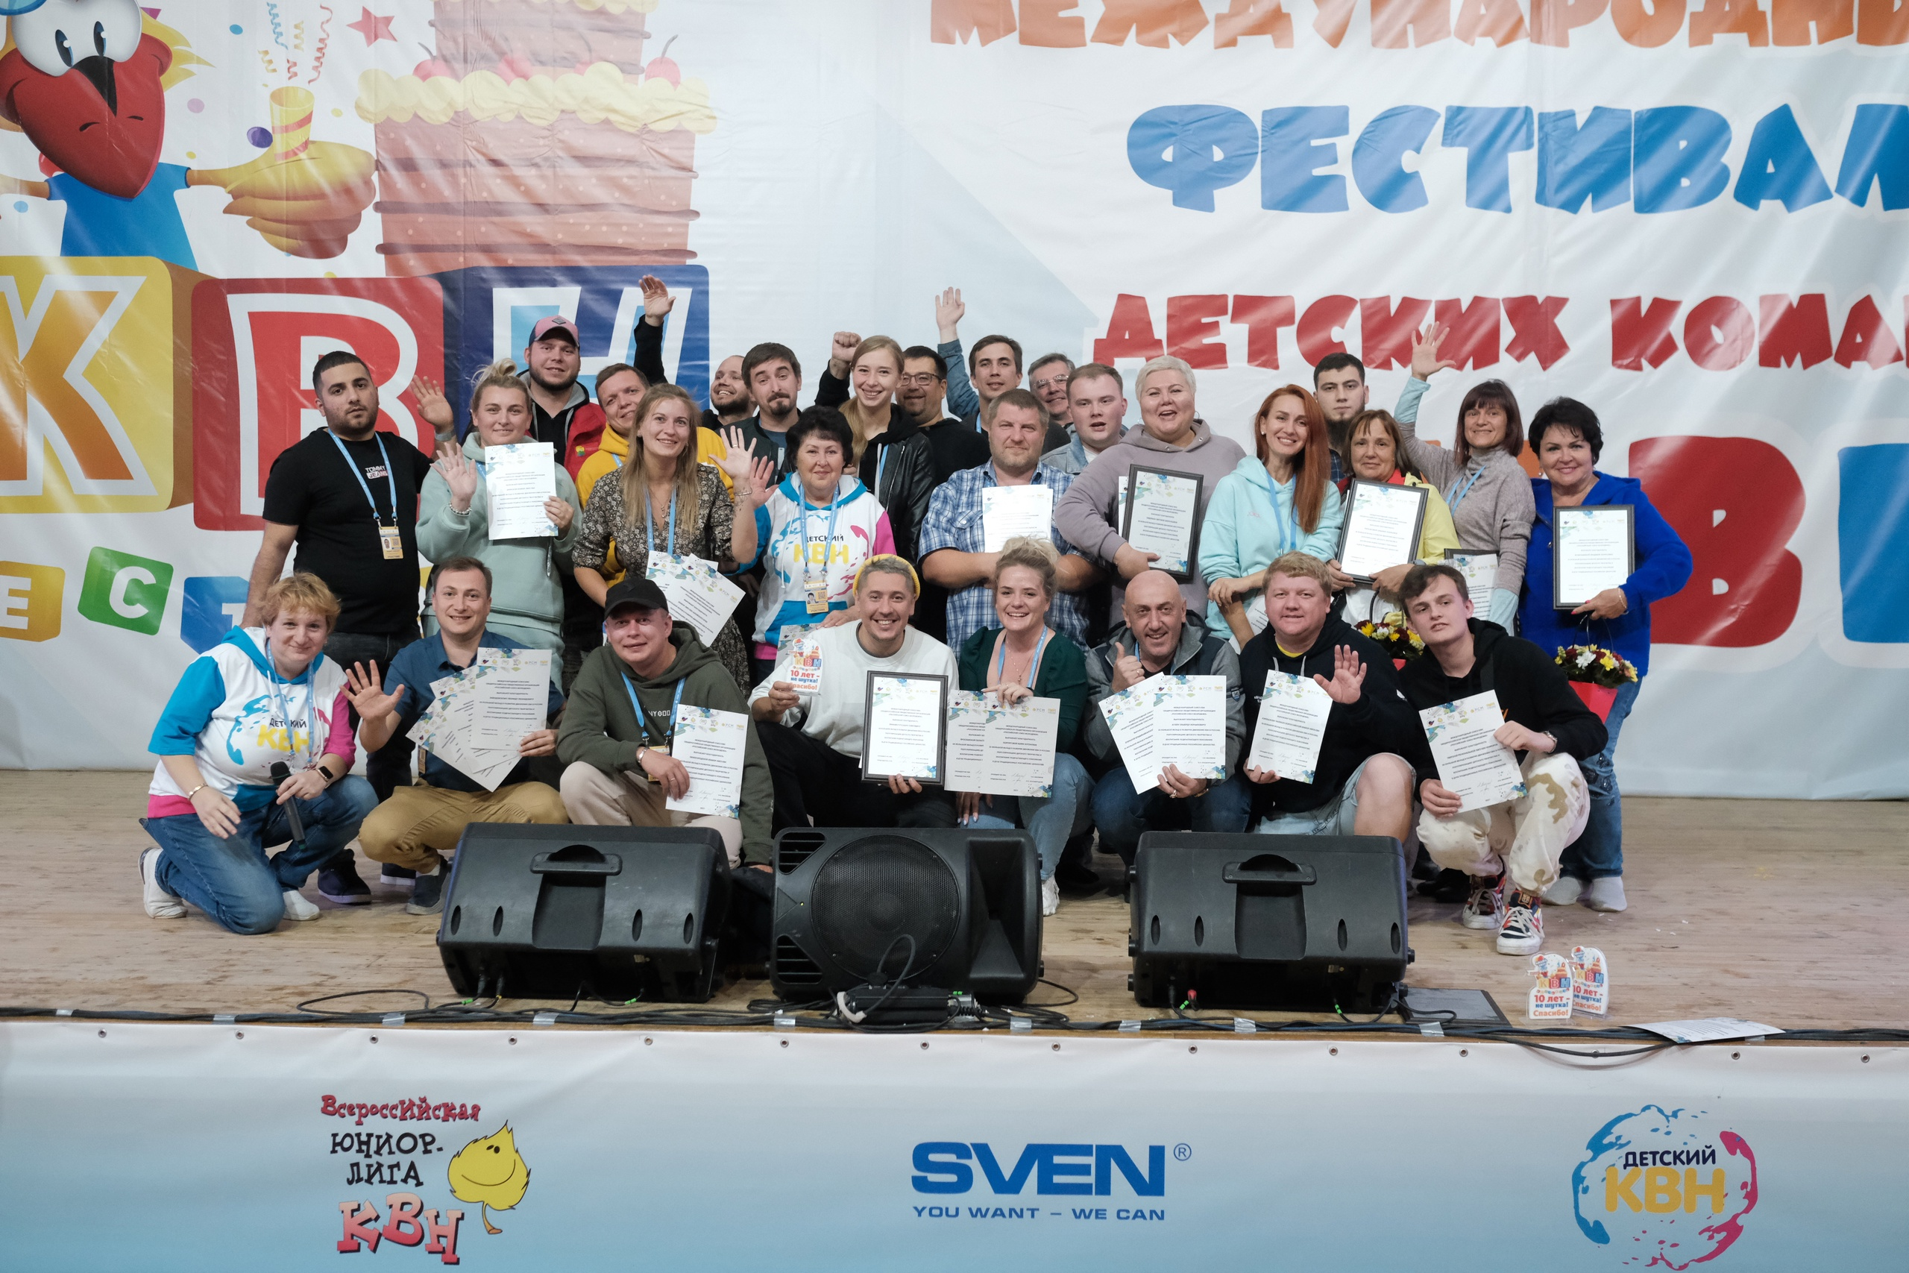
Международный фестиваль детских команд КВН
оздоровительно-образовательный проект
В Фестивале могут принять участие любые команды КВН учащейся молодежи (до 18 лет)
Финалом проекта является гала-концерт лучших выступлений команд. По итогам Фестиваля проходит отбор команд КВН для участия в новом сезоне телевизионного шоу талантов «Детский КВН» и сезоне Всероссийской Юниор-Лиги КВН.

Slide 5
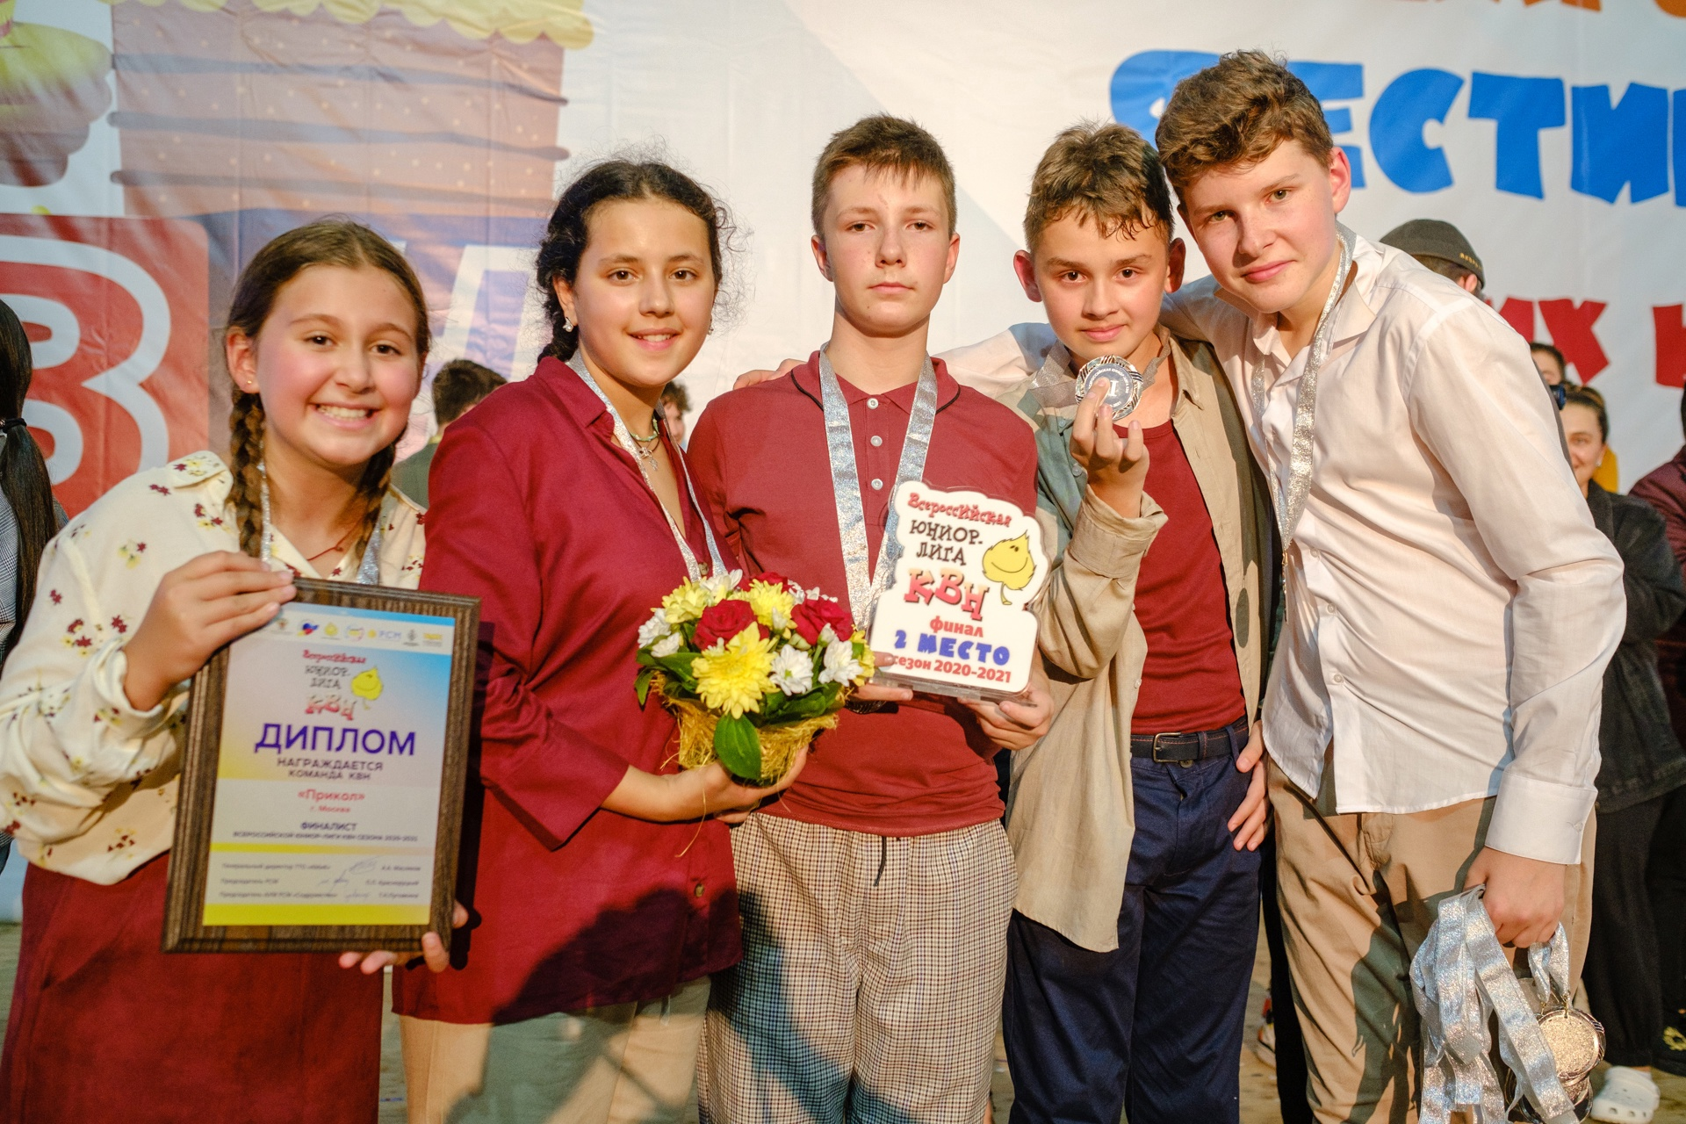
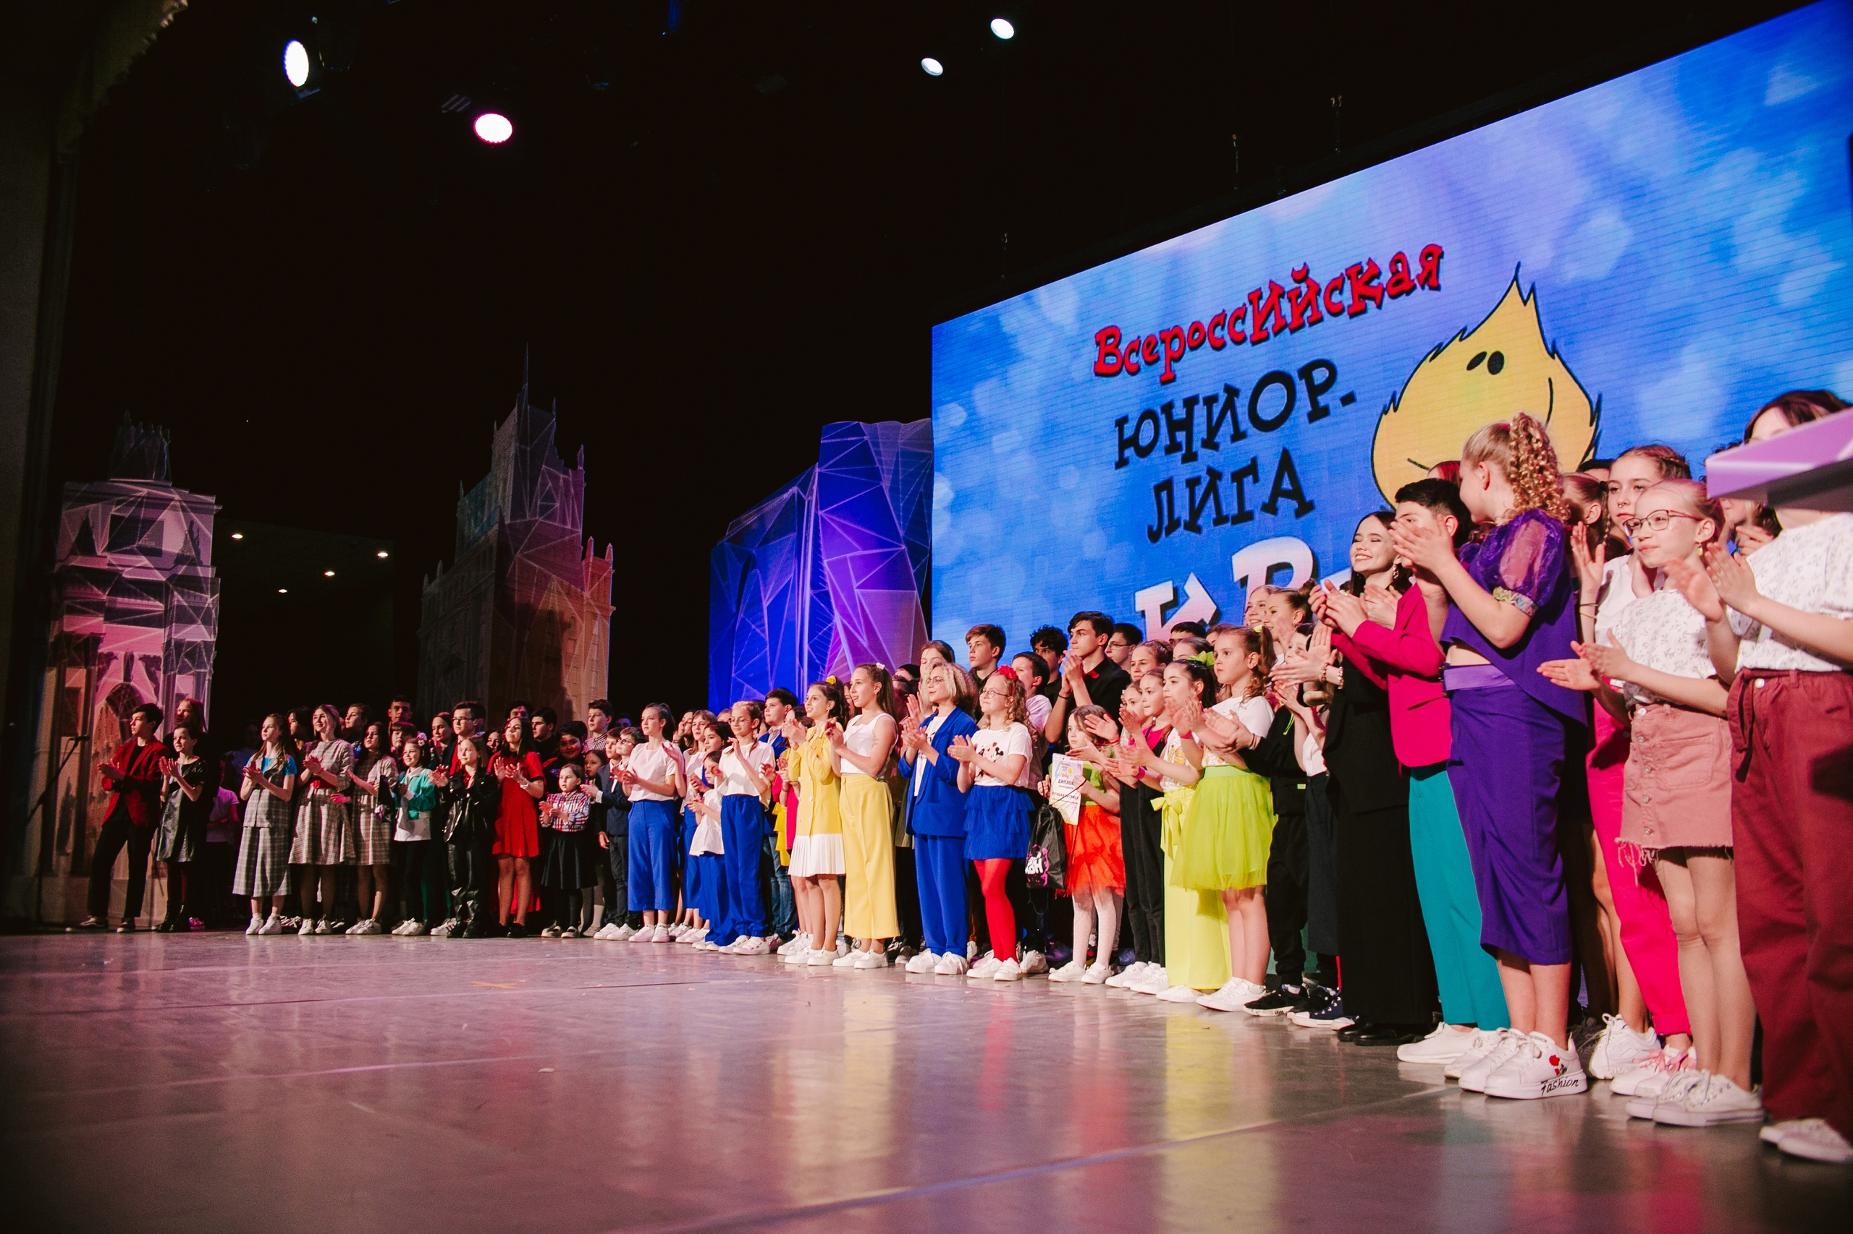
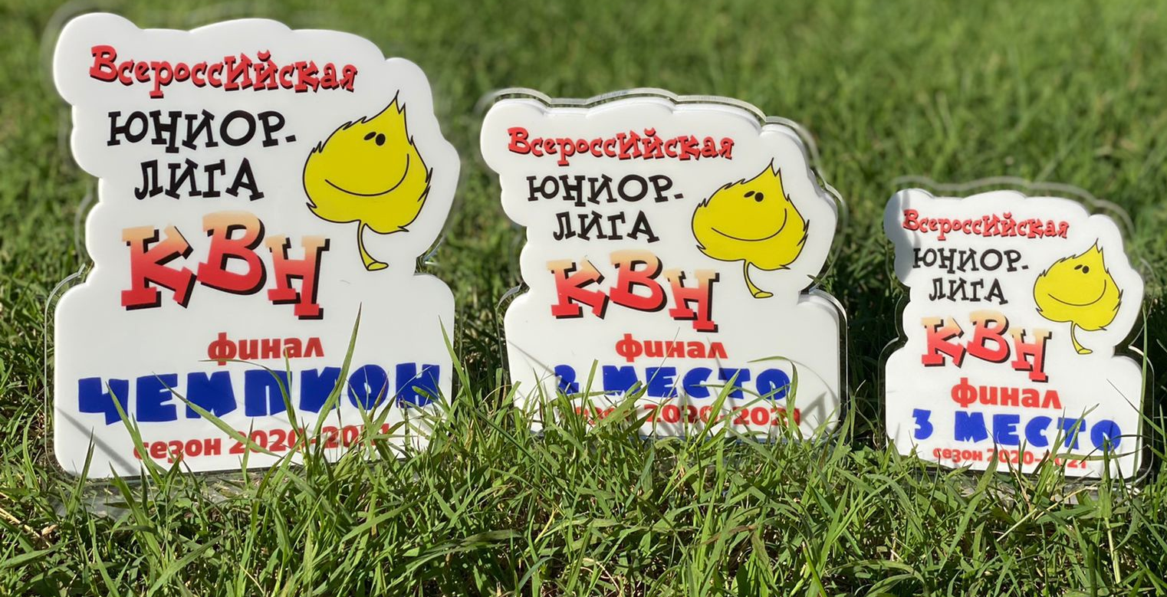
«Всероссийская Юниор-Лига КВН»
Участие принимают отобранные на Международном фестивале команды КВН учащейся молодежи
Победители ¼ финала автоматически попадают в ½ финала.
В ½ финала принимают участие победители ¼ финала и Школы КВН.
В финальной игре сезона принимают участие победители полуфинальных игр.
Чемпион Всероссийской Юниор-Лиги КВН становится участником нового сезона телевизионного шоу талантов «Детский КВН»!

Slide 6
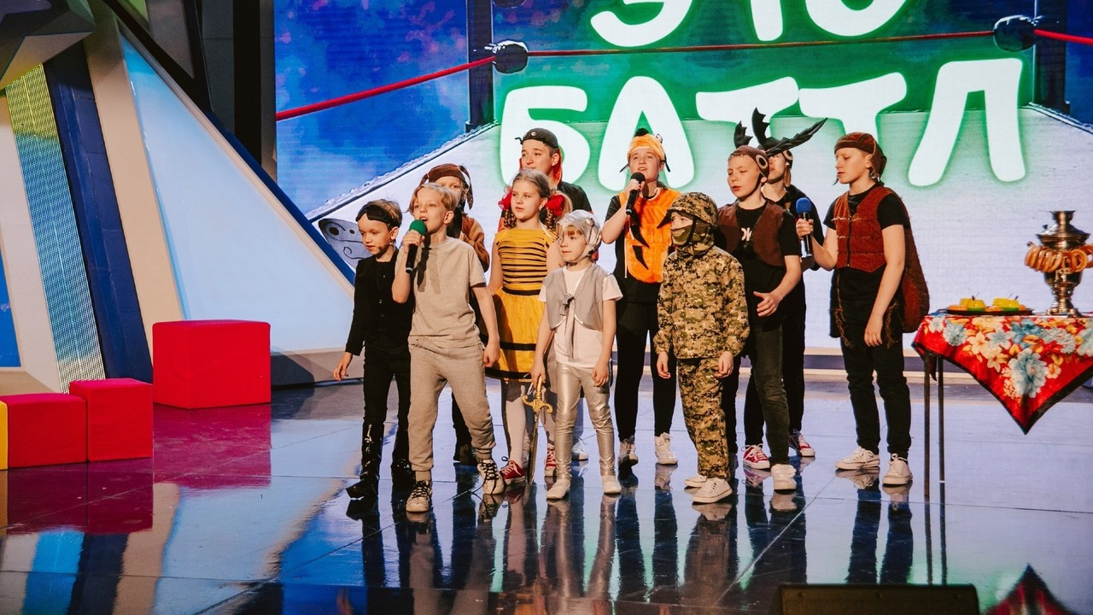

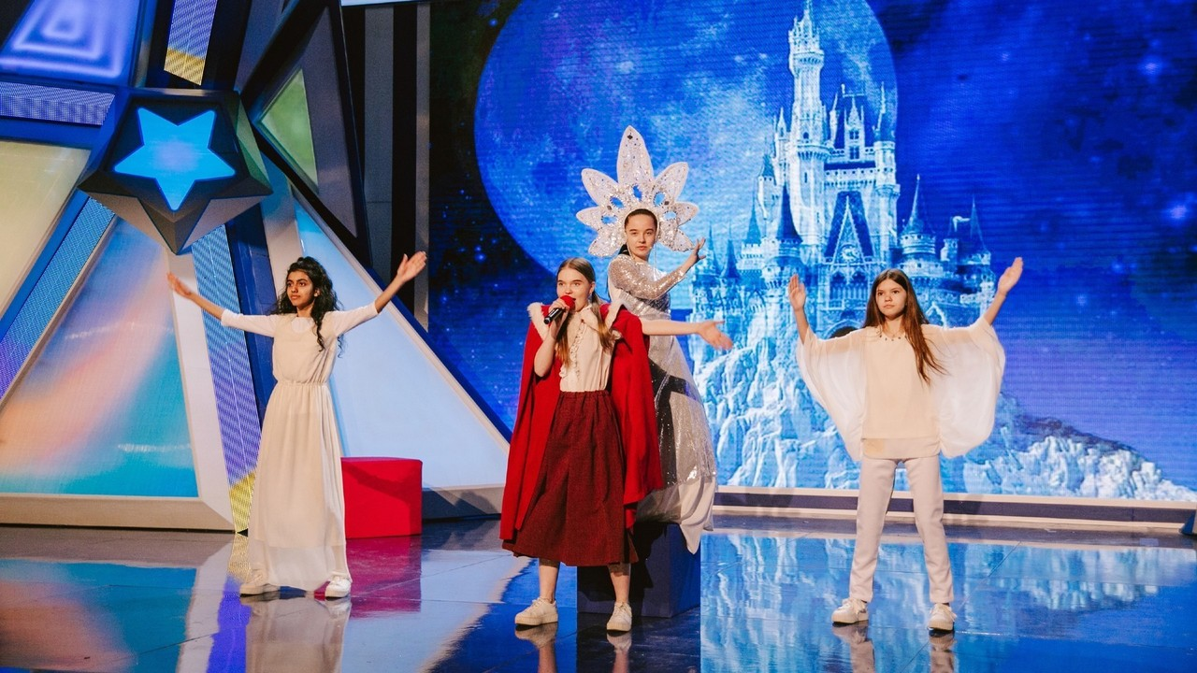
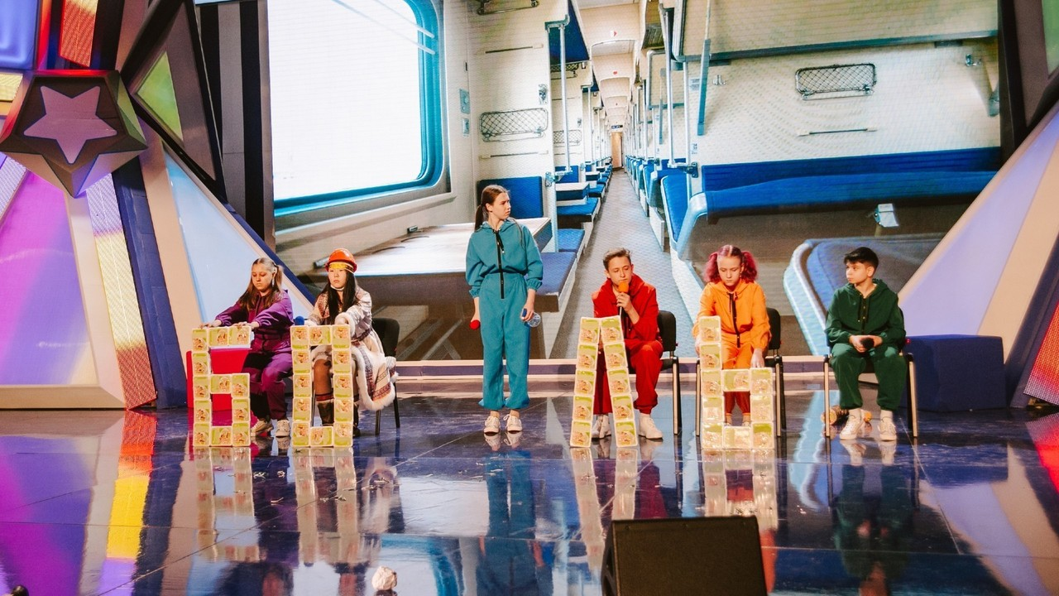
Шоу талантов «Детский КВН»
Каждое воскресенье в 14.00 на Первом канале!

Slide 7
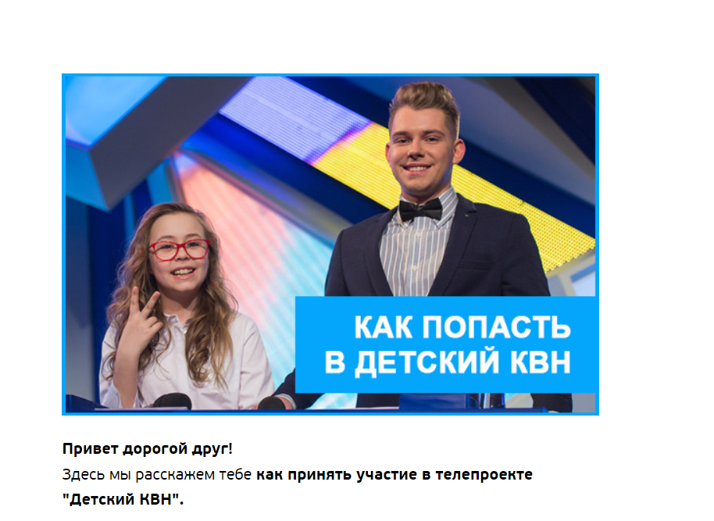
Как попасть в Детский КВН ?
https://kvn.ru/league/120
https://vk.com/junior_festival
https://vk.com/juniorkvn

Slide 8
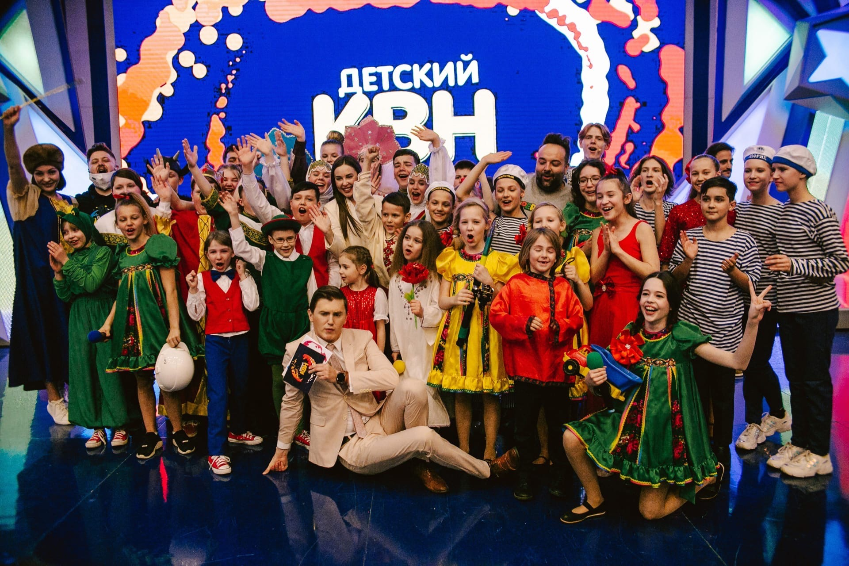
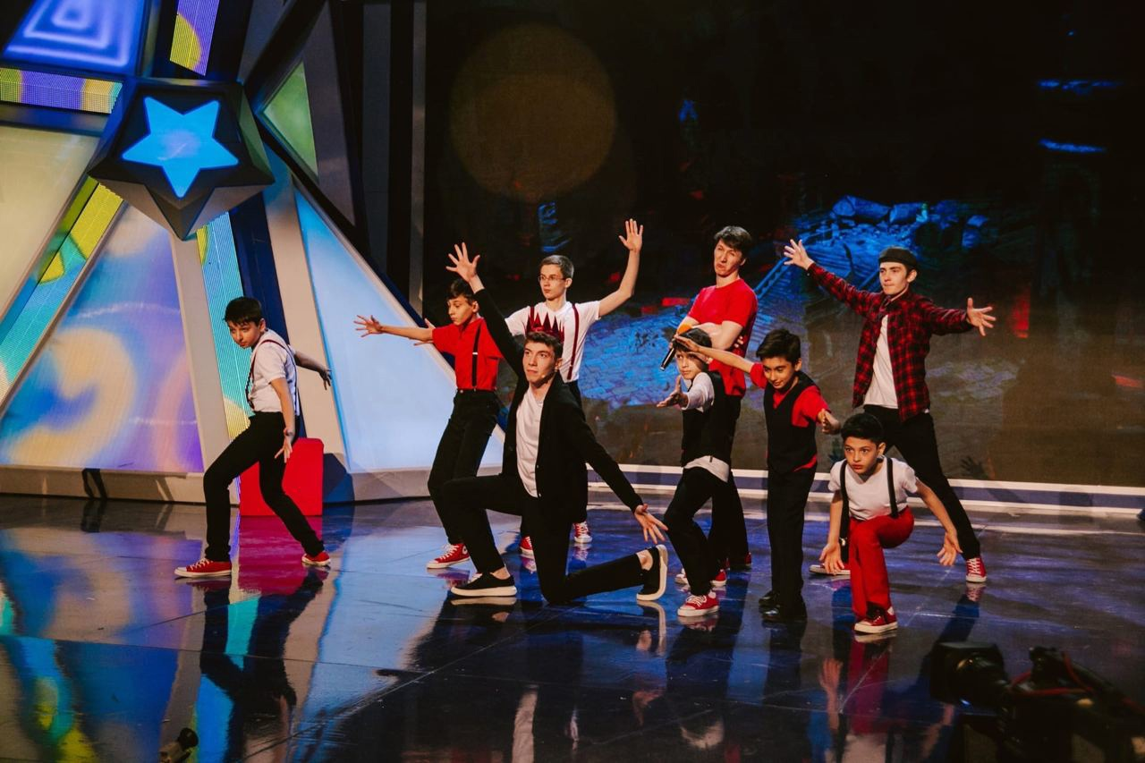
Что дает игра в КВН детям ?
Коммуникабельность, раскрепощенность, возможность самоутверждения.
«Думай об успехе команды, тогда придет и твой личный успех»
«Думать, искать, найти – и засмеяться!»

Slide 9
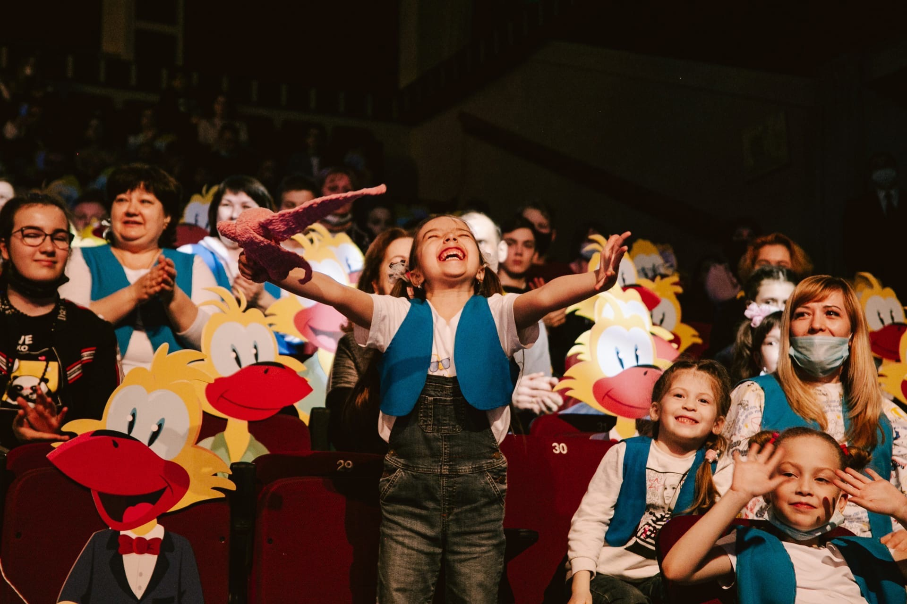
Спасибо за внимание!
Контакты:
juniorkvn_festival@inbox.ru
kvn@juniorkvn.com
Социальные сети:
https://vk.com/juniorkvn
https://vk.com/junior_festival
https://www.instagram.com/detskykvn/

